Slide 1


OBJETOS DE
2019
APRENDIZAJE
LÍNEA 2
MATERIALES DE FORMACIÓN PARA ESTUDIANTES
DE GRADO DE LA COMPETENCIA DIGITAL
4. Seguridad: 4.2. Protección de datos personales e identidad digital:
1. Definición de identidad digital y riesgos

Slide 2

Colección Objetos de Aprendizaje, 2019
MATERIALES DE FORMACIÓN PARA ESTUDIANTES DE GRADO
DE LA COMPETENCIA DIGITAL
4. Seguridad: 4.2. Protección de datos personales e identidad digital:
1. Definición de identidad digital y riesgos
REBIUN Línea 2 (3er. P.E.) Grupo de Competencia Digital
Documento bajo licencia Creative Commons

Slide 3

Seguridad.
Protección de datos personales e identidad digital
Definición de identidad digital y riesgos

Slide 4
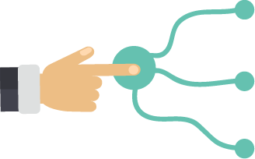
OBJETIVOS
Al finalizar esta actividad tienes que ser capaz de:
Saber qué es la identidad digital.
Conocer con qué elementos se construye la
identidad digital.
Identificar los riesgos relacionados con la identidad digital.

Slide 5
SUMARIO
Qué es la identidad digital
Características de la identidad digital
Riesgos relacionados con la identidad digital
Recomendaciones
Para saber más...

Slide 6
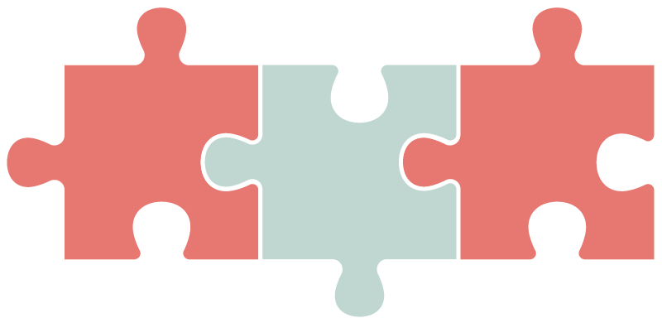
QUÉ ES LA IDENTIDAD DIGITAL
La identidad digital es un concepto que surge en el ámbito de Internet y la Web 2.0. Se define como:
El conjunto de datos sobre una persona u organización, accesibles de forma pública través de Internet.
Es una identidad fragmentada y múltiple, compuesta por diferentes perfiles según el entorno o contexto en que se construya.
Incluye información de la identidad física o analógica pero se expresa y desarrolla en la Web.

Slide 7
CARACTERÍSTICAS DE LA IDENTIDAD DIGITAL
1
Se construye a medida que proyectamos nuestra personalidad en la Web, sobre todo en las redes sociales.
SOCIAL
2
Está basada en gran medida en la experiencia interpersonal, a partir de las distintas interacciones que se producen en la Web.
SUBJETIVA
3
No solo se construye con los datos que aporta la persona física, sino también con las muchas informaciones indirectas que aportan terceros.
COMPUESTA
4
Es valiosa porque genera la confianza y la predecibilidad necesarias para realizar transacciones en la Web. Es real porque puede producir efectos negativos o positivos en el mundo real.
VALIOSA Y REAL
5
Pueden coexistir varias identidades según diferentes contextos o entornos. La divulgación de información en un contexto erróneo puede tener un impacto negativo en tu identidad digital.
CONTEXTUAL
REFERENCIAL
6
No permite conocer a la persona directamente, sino las referencias publicadas de esa persona.
7
Es una identidad en cambio constante pues se conforma a partir de un flujo contínuo de información.
DINÁMICA

Slide 8
RIESGOS PARA LA IDENTIDAD DIGITAL. ROBO DE INFORMACIÓN PERSONAL
Programas maliciosos (malware): su propósito principal es borrar, bloquear, modificar o copiar datos de los usuarios (virus, gusanos, troyanos…).
Phishing: método utilizado para conseguir de forma fraudulenta (correo-e, llamadas telefónicas…) que se revele información personal (contraseñas, datos de tarjetas de crédito…)
Pharming: práctica engañosa para redirigir un sitio web a otro falso, muy similar en apariencia, que instala software malicioso en el equipo del visitante o que inspecciona los datos personales del usuario.

Slide 9
RIESGOS PARA LA IDENTIDAD DIGITAL. ALTERACIÓN DE LA IDENTIDAD
Suplantación de la identidad digital: se produce cuando alguien malintencionado se apropia indebidamente de la identidad digital de otra persona y actúa en su nombre.
Amenazas para la privacidad: al participar en medios sociales pierdes el control sobre la difusión de la información que publicas y otras personas pueden hacer un uso inadecuado de la misma.
Ataques a la imagen y a la reputación online: el riesgo de sufrir un ataque al honor o a la reputación aumenta en Internet, ya que la viralidad en la difusión de los contenidos dificulta el control de la información personal por parte del propietario.

Slide 10

RECOMENDACIONES
Debes aprender a configurar y revisar adecuadamente las opciones de seguridad y privacidad para garantizar al máximo el control de tu información personal
Valora la información que publicas antes de hacerlo: Sé especialmente cauto con las fotografías o vídeos que publicas en Internet, ya que te identifican físicamente. Limita el uso de datos de localización a las aplicaciones estrictamente necesarias. Adecua el grado de divulgación de tu información personal al tipo de relación con otras personas.

Slide 11
RECOMENDACIONES
Configura bien los parámetros de privacidad y seguridad. Cierra adecuadamente la sesión en el perfil o servicio al terminar. Revisa periódicamente tus perfiles. | Concede acceso solo a las aplicaciones de terceros que sean dignas de confianza: Verifica al máximo quién es el titular de la aplicación a la que se autoriza el uso de datos de identidad, qué datos precisa y para qué los necesita. Limita el acceso solo a los datos imprescindibles.

Slide 12
PARA SABER MÁS...
Consulta los capítulos 2 y 4 de la
Guía de la identidad y reputación online
Consulta el documento de la OCDE
At a Crossroads: Personhood and Digital
Identity in the Information Society - OECD.org

